Slide 1
Herzlich willkommen zur Lehrveranstaltung
„Kompetenzorientierung und Kreativität“
„Kreativität ist Intelligenz, die Spaß hat“ Albert Einstein
Referent:innen: Gabriele Pließnig, Michael Fritz

Slide 2
LERNZIELE
kompetenzorientierte Lernprozesse im Unterricht fördern
Kompetenzorientierte Lernprozesse kreativ gestalten
Selbstkonzepte der Lernenden stärken
die eigene Rolle kritisch reflektieren
kompetenzorientierte UV erstellen
Kreativität als Unterrichtsprinzip in die UV einfließen lassen

Slide 3
Eine kreative Denkaufgabe
Kreativitätsübung:
Denken Sie an einen alltäglichen Gegenstand, wie eine Büroklammer. Notieren Sie in 30 Sekunden, wie viele alternative Nutzungsmöglichkeiten Ihnen einfallen.

Slide 4
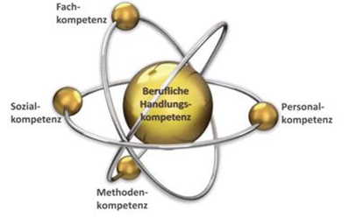
Ebenen der Kompetenz

Slide 5
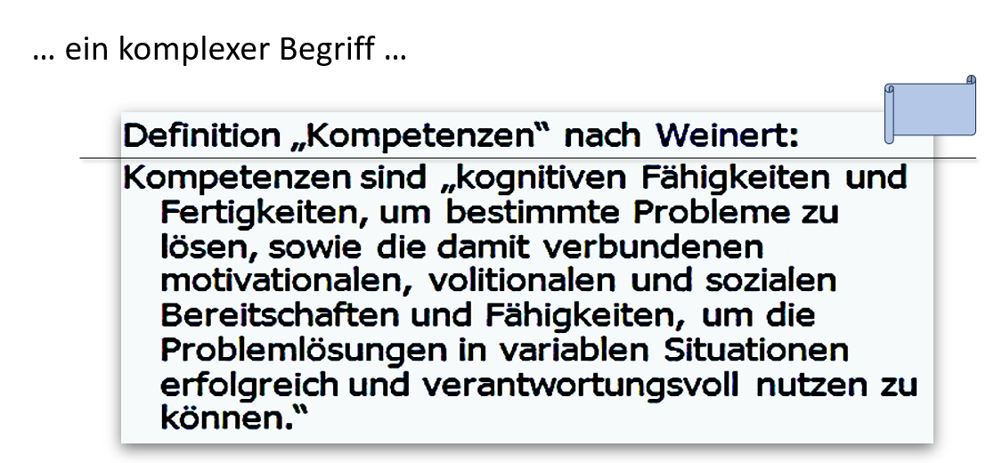
Was sind Kompetenzen

Slide 6
Wie kann man Kompetenzen wahrnehmen?

Slide 7
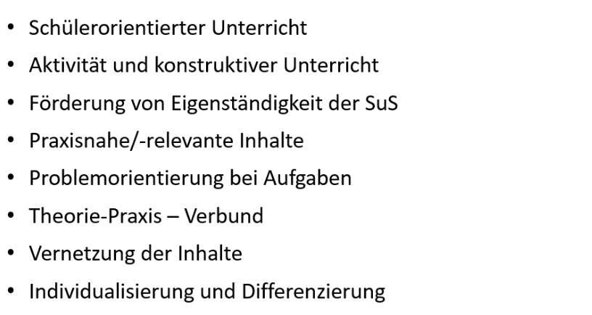
Wie gestalte ich kompetenzorientierten Unterricht?

Slide 8
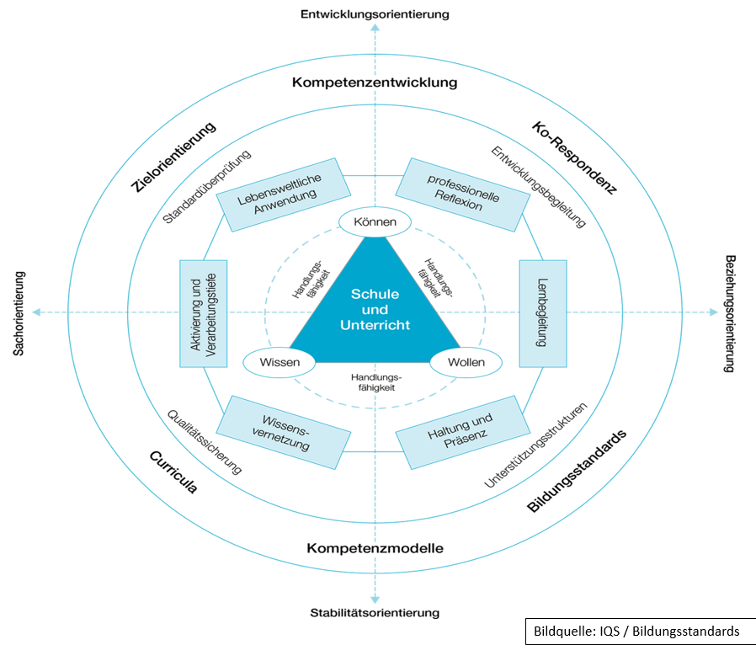
Erweitertes Kompetenzmodell

Slide 9
Was ist Kreativität?
Definition:
Kreativität ist die Fähigkeit, originelle und wertvolle Ideen zu entwickeln und umzusetzen. Sie umfasst divergentes Denken (neue Ideen schaffen) und konvergentes Denken (bestehende Ideen verbessern).
Video: Alex Kristan
Bing-Video

Slide 10
Bedeutung von Kreativität in der Zukunft?
Herausforderungen der Zukunft:
Schnelle technologische Entwicklungen, Automatisierung, künstliche Intelligenz
Komplexe gesellschaftliche Probleme wie Klimawandel, soziale Ungleichheit und globale Krisen
Bedürfnis nach lebenslangem Lernen und Anpassungsfähigkeit

Slide 11
OECD Lernkompass 2030
Kreativität ist eine von sechs Schlüsselkompetenzen, die im 21. Jhdt. notwendig sind
(Kritisches Denken u. Problemlösung, Kommunikation, Zusammenarbeit,
Selbstregulation, globale und interkulturelle Kompetenz).
Kreative Fähigkeiten ermöglichen es Lernenden komplexe Herausforderungen zu bewältigen und positive Beiträge zur Gesellschaft zu leisten

Slide 12
Beispiele aus der Praxis:
Kreativität als Schlüsselfaktor
Singapur: Bildungssystem fördert kreatives Denken durch projektbasierte und interdisziplinäre Ansätze
Unternehmen: Google setzt Kreativität als strategisches Werkzeug zur Problemlösung ein
Kunst und Wissenschaft: Kreative Durchbrüche wie die Relativitätstheorie oder die Erfindung des Telefons.

Slide 13
Wie kann Kreativität gefördert werden?
Bildung:
Lehrpersonen schaffen eine Kultur des Experimentierens und des offenen Denkens.
Projektbasiertes Lernen und interdisziplinäre Ansätze fördern kreative Problemlösungen.
Individuelle Ebene:
Förderung des kreativen Selbstbewusstseins durch Reflexion und Feedback.
Integration von kreativen Prozessen in den Alltag (Mind Mapping, Journaling).
Gesellschaftlich:
Offene, kollaborative Räume schaffen, in denen unterschiedliche Ideen aufeinandertreffen.

Slide 14
Fazit: Kreativität als Zukunftskompetenz
Kreativität ist nicht nur für Künstler:innen und Designer:innen essenziell, sondern für jeden Lebensbereich
Ohne Kreativität können wir die Herausforderungen der Zukunft nicht bewältigen
„Die Zukunft gehört denen, die kreativ sind und Chancen in Herausforderungen sehen“ Jacques Delors

Slide 15
Was bedeutet dies?
Den Schüler*innen soll nicht nur Fachwissen, sondern auch Fähigkeiten und Fertigkeiten vermittelt werden, die es ihnen ermöglichen, Probleme, Aufgabenstellungen und Lebenssituationen zu bewältigen. Sie sollen dazu in der Lage sein, ihre Kompetenzen situationsrelevant anzuwenden.

Slide 16
Das Unterrichtsprinzip "Kreativität„
Kreativitätsförderung soll laut Lehrplan in allen Unterrichtsfächern stattfinden.
Sieht man schulisches Lernen als Prozess an, der darauf abzielt komplexe Probleme zu lösen, zeigt sich die Bedeutung der Kreativität sowie kreativitätsfördernder Maßnahmen.
Kreativitätsförderung sollte am Schüler selbst, an der Lehrperson sowie an der Lehr- und Lernumgebung einschließlich der Gestaltung von Unterricht und Aufgaben ansetzen.
Kreativitätsübung - Äpfel

Slide 17
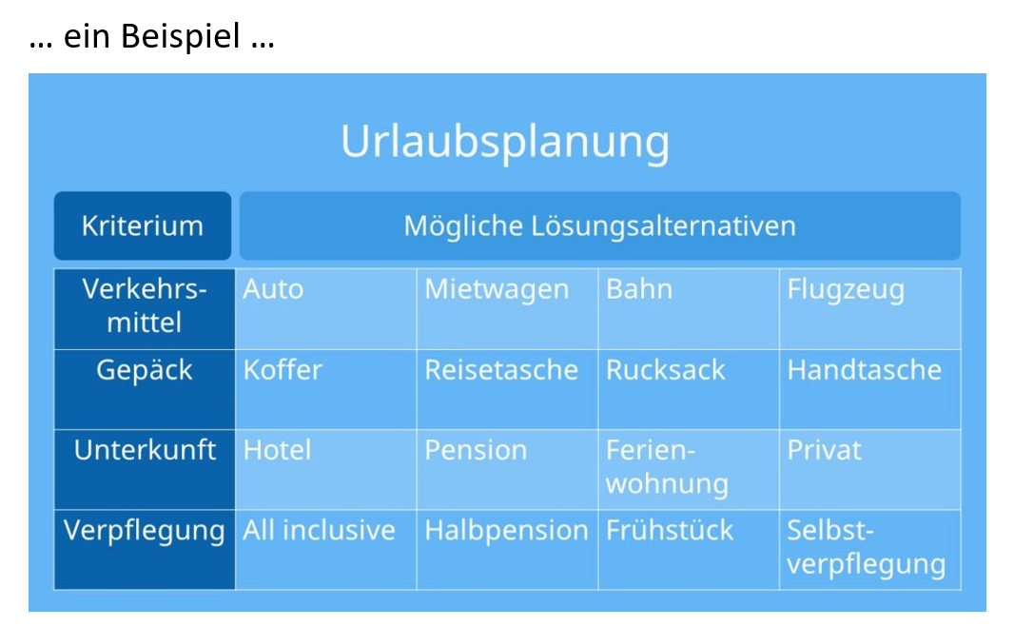
Kreativitätstechnik: Der „morphologische Kasten“

Slide 18
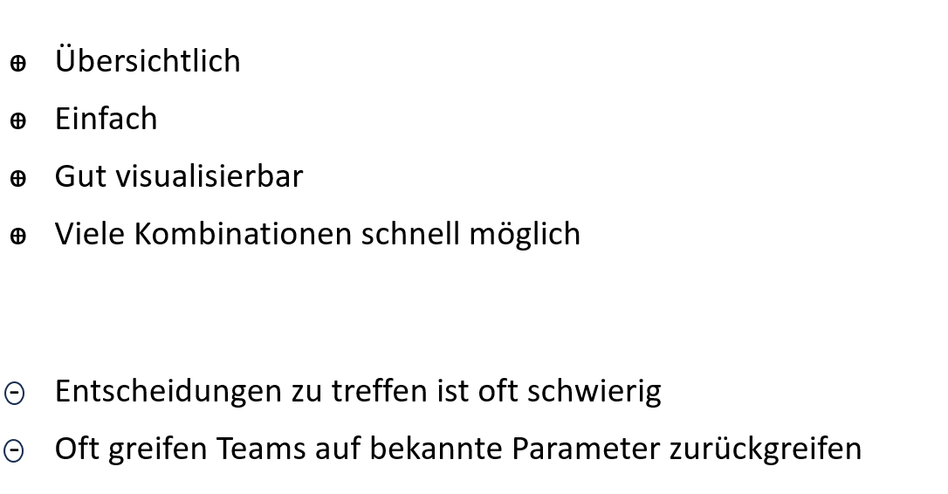
Morphologische Kasten: Vorteile/Nachteile

Slide 19
Kreatives Denken: Gruppenübung

Slide 20
Fazit:
Kompetenzorientierung = Lösen von Problemen = vom Wissen ins Tun kommen
Kreativität = Unterrichtsprinzip
Man unterrichtet nicht ein Unterrichtsfach, sondern Schüler*innen.

